Slide 1


CDMI
Consejería Distrital de Mujeres Indígenas
Integrantes: Carol Sofia Hoyos Gutierrez
Laura Valentina Díaz Ramirez
Ángel Estiben Gamba Montealegre

Slide 2

Tabla de contenido
Descripción general del proyecto.
1.1. Presentación del proyecto.
1.1.1. Objetivo general del proyecto.
1.12. Objetivos específicos del proyecto.
1.1.3. Planteamiento del problema.
1.1.4. Pregunta problema
1.1.5 Justificación
1.1.6 Delimitación y alcance.
2. Mapa de procesos
3. Técnica de recolección de información empleada: Encuesta.
4. Requisitos funcionales y no funcionales.
5. Historia de usuarios
6. Mockups
7. Repositorio

Slide 3
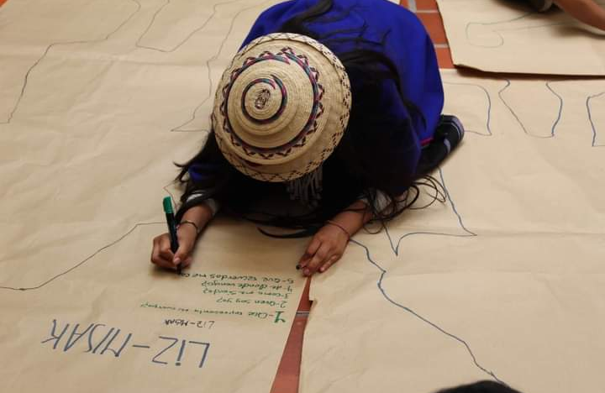
1.1.1. Objetivo General
Desarrollar un sistema de información orientado a la web con el fin de permitir al cliente la venta de productos, donaciones y estrategias de marketing.

Slide 4
1.1.2. Objetivos específicos
Gestionar la venta de productos artesanales elaborados por mujeres indígenas, ofreciendo una amplia variedad de artesanías auténticas que reflejen su cultura y tradiciones.
2.
Facilitar donaciones monetarias destinadas a mejorar las condiciones de trabajo de las mujeres indígenas, con el fin de proporcionarles acceso a recursos, capacitación y herramientas que les permitan fortalecer sus habilidades artesanales y mejorar sus condiciones laborales.
3.
Generar reconocimiento implementando el marketing, a través de la organización de eventos promocionales, el uso estratégico de redes sociales para difundir su trabajo y la creación de un catálogo que destaque la belleza y autenticidad de sus creaciones.

Slide 5

1.1.3 Planteamiento del problema
La Consejería distrital de mujeres indígenas es una organización sin ánimo de lucro que brinda auxilios educativos, sociales y económicos a las mujeres de 16 comunidades indígenas en todo el distrito capital por medio de las donaciones y las ganancias derivadas de la venta de sus productos. A partir de la encuesta realizada en la consejería, resultó la identificación de las siguientes problemáticas: Las mujeres indígenas venden sus productos de manera independiente por medio de puestos ambulantes o en apartados en ferias, anteriormente contaban con una empresa que compraba sus productos para revenderlos y triplicaba los valores, no se han podido ofertar en ciertos espacios por posibles factores como su pertenencia a una comunidad, no llevar una línea de fabricación, el lenguaje empleado, la desinformación con respecto a herramientas tecnológicas, y la falta de capacitación en cuanto a métodos de promoción, publicidad, negocios y de igual manera la pretensión que tienen nuestros clientes de comulgar sus tradiciones y cultura.

Slide 6

1.1.4. Pregunta problema
De qué manera se pueden unificar eficientemente los procesos de ventas, donaciones y marketing a través de una solución digital, que facilite el flujo y la eficacia de las acciones?

Slide 7
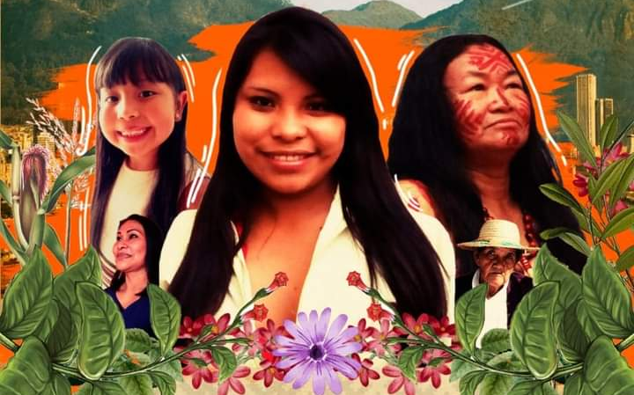
1.1.5. Justificación
A partir del análisis de las problemáticas identificadas, la Consejera distrital manifestó verbalmente que tenían la intención de implementar un catálogo virtual y necesitaban urgentemente una herramienta digital que les permita automatizar sus ventas, recepción de donaciones y estrategias de marketing.
en relación con las acciones para el logro de los objetivos resolubles y modernizar el rendimiento en los trámites de comercio e integración de público dispuesto a adquirir conocimientos ostentados por nuestros clientes, es necesario construir un sistema de información que permita apoyar los procesos que allí se realizan, (ventas, donaciones y marketing) lo cual redundará en beneficios para la organización, los clientes y el staff, al contar con información oportuna y veraz que permitirá realizar los procesos más eficientemente.

Slide 8

1.1.6. Alcance del proyecto
El software a desarrollar para CDMI tiene como propósito estar terminado simultáneamente a la culminación de nuestro programa formativo (5 o 6 trimestres) apoyando única y exclusivamente los procesos relacionados a ventas, proyectos de donaciones y marketing por medio de un sistema de información accesible desde cualquier dispositivo, con una interfaz intuitiva, seguridad y con funcionalidades específicas como catálogo de productos, carrito de compras, proceso de donaciones, seguimiento de acciones, sistema de valoraciones, automatización del marketing y gestión de eventos.

Slide 9

Mapa de procesos

Slide 10

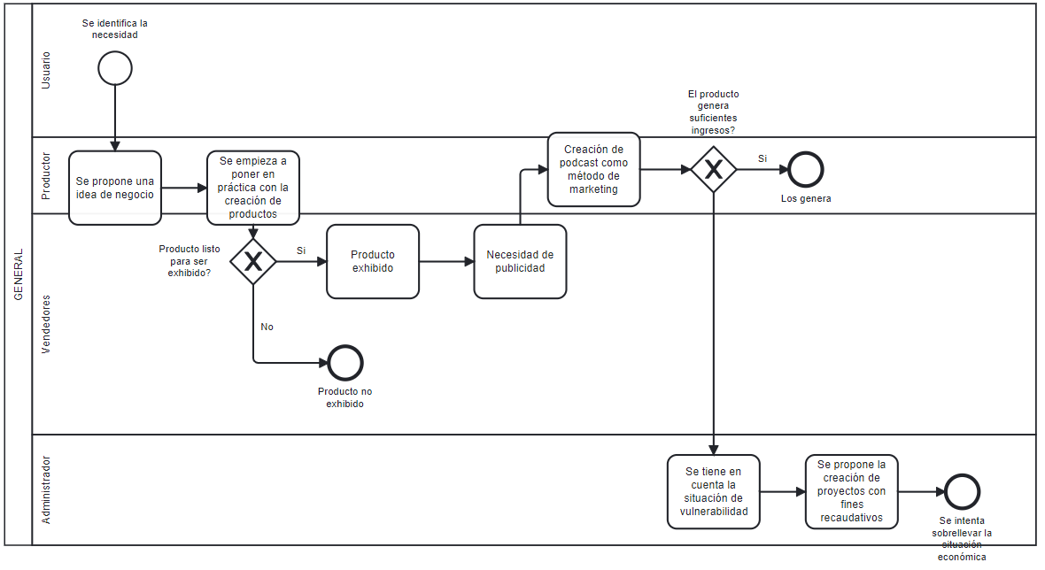
General

Slide 11
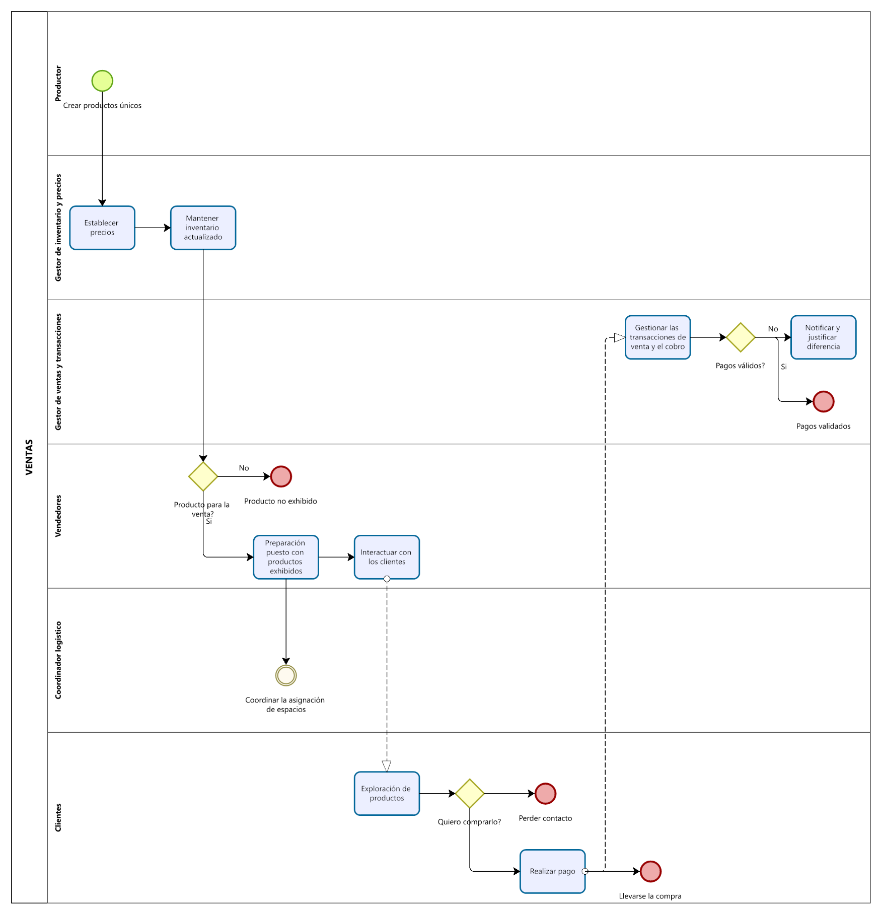
Ventas

Slide 12
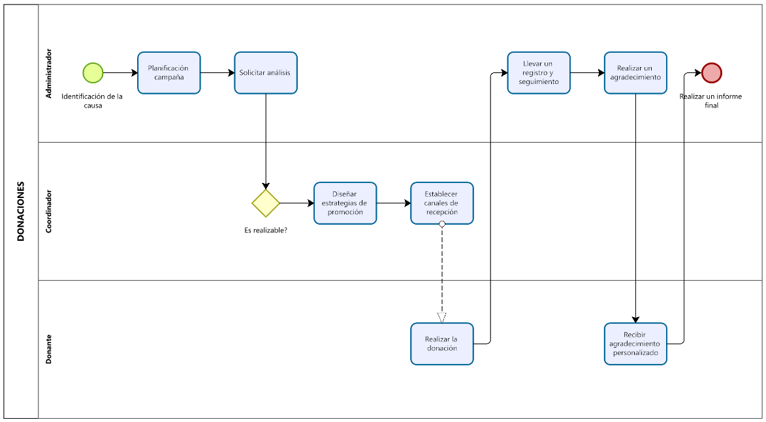
Donaciones monetarias

Slide 13
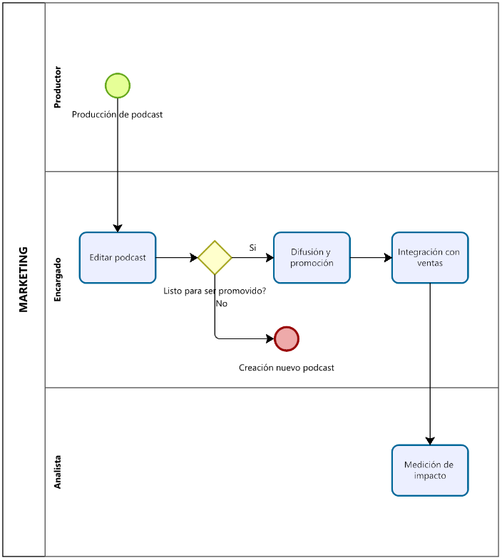
Marketing

Slide 14
Técnicas de recolección de información.

Slide 15
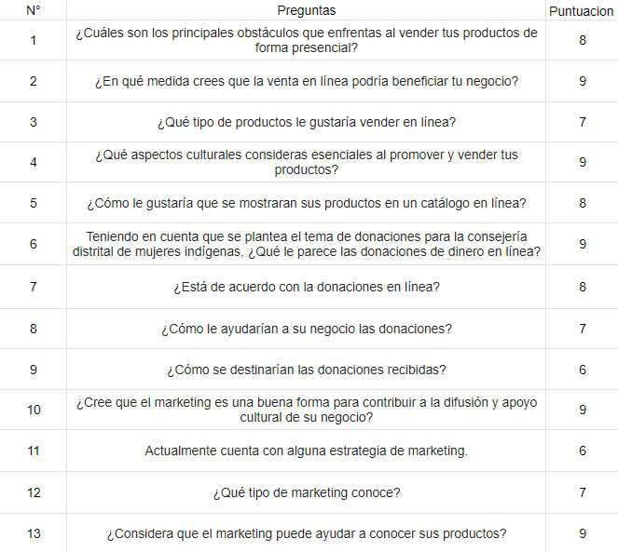
Encuesta
https://docs.google.com/forms/d/e/1FAIpQLSecWZQ1MPbY7naTF4m5tnwwrMZV9X_QJGbOou5mFix7hMQaNA/viewform?usp=sf_link

Slide 16
Requisitos funcionales y no funcionales.

Slide 17
Requisitos funcionales
No. del requisito | Nombre del requisito | Prioridad
RF1 | El sistema debe permitir a los administradores y usuarios ingresar utilizando correo y contraseña. | Alta
RF2 | El sistema debe permitir a los administradores y usuarios recuperar su contraseña mediante el correo electrónico asociado a su cuenta. | Alta
RF3 | El sistema debe permitir a los administradores gestionar las donaciones monetarias realizadas por los usuarios. | Alta
RF4 | El sistema debe permitir a los administradores crear, modificar, eliminar y visualizar técnicas de marketing. | Alta

Slide 18
Requisitos no funcionales
No. del requisito | Nombre del requisito | Categoría
RNF1 | El sistema debe garantizar la seguridad en el manejo de contraseñas y datos sensibles. | Seguridad
RNF2 | El sistema debe ser intuitivo y fácil de usar para administradores y usuarios. | Usabilidad
RNF3 | El sistema debe estar disponible para su uso la mayor parte del tiempo, con tiempos mínimos de inactividad planificada. | Disponibilidad
RNF4 | El sistema debe ser capaz de manejar un volumen razonable de transacciones sin experimentar retrasos significativos. | Escalabilidad

Slide 19
Historia de usuarios

Slide 20
CODIGO HISTORIA DE USUARIO | CÓDIGO CASO DE USO | HISTORIA DE USUARIO | CRITERIOS DE ACEPTACIÓN
US001 | CU001 | COMO administrador NECESITO ingresar al sistema. | ESCENARIOS: Se puede ingresar al sistema con una cuenta de administrador registrada. Necesitamos Correo y contraseña.
US002 | CU002 | COMO administrador NECESITO recuperar la contraseña PARA poder ingresar en caso de olvidarla. | ESCENARIOS: Se puede recuperar la contraseña olvidada enviando un enlace al correo electrónico. Necesitamos Cuenta de administrador y correo electrónico.
US003 | CU003 | COMO administrador NECESITO administrar las donaciones monetarias dadas por el usuario. | ESCENARIOS: Se puede tener visibilidad de cuál fue el valor de la donación y el medio de pago. Necesitamos: Cuenta de administrador, donaciones efectuadas.
US004 | CU004 | COMO administrador NECESITO crear un conjunto de técnicas de marketing para el sistema. | ESCENARIOS: Se puede crear, modificar, eliminar y visualizar las técnicas de marketing Necesitamos: Las técnicas de marketing.
US005 | CU005 | COMO administrador NECESITO gestionar los productos. | ESCENARIOS: Se puede agregar, modificar, eliminar productos y gerenciar las ventas. Necesitamos: Cuenta de administrador, apartado de manejo para administradores.
US006 | CU006 | COMO administrador NECESITO salir del sistema. | ESCENARIOS: Se puede cerrar sesion para salir de forma segura del sistema. Necesitamos: Cuenta de administrador, cerrar sesión.

Slide 21
CODIGO HISTORIA DE USUARIO | CÓDIGO CASO DE USO | HISTORIA DE USUARIO | CRITERIOS DE ACEPTACIÓN
US007 | CU007 | COMO usuario NECESITO ingresar al sistema. | ESCENARIOS: Se puede ingresar al sistema con una cuenta registrada. Necesitamos Correo y contraseña.
US008 | CU008 | COMO usuario NECESITO recuperar la contraseña PARA poder ingresar en caso de olvidarla. | ESCENARIOS: Se puede recuperar la contraseña olvidada enviando un enlace al correo electrónico. Necesitamos Cuenta de usuario y correo electrónico.
US009 | CU009 | COMO usuario NECESITO proporcionar donaciones monetarias. | ESCENARIOS: Se puede proveer las donaciones mediante transacciones. Necesitamos: Cuenta de usuario, valor de la donación y medio de pago.
US010 | CU010 | COMO usuario NECESITO ver un conjunto de técnicas de marketing. | ESCENARIOS: Se puede visualizar las técnicas de marketing. Necesitamos: Observar las técnicas de marketing.
US011 | CU011 | COMO usuario NECESITO observar los productos que muestra el sistema. | ESCENARIOS: Se puede visualizar los productos que están disponibles. Necesitamos: Descripción del producto, imagen de muestra.
US012 | CU012 | COMO administrador NECESITO salir del sistema. | ESCENARIOS: Se puede cerrar sesion para salir de forma segura del sistema. Necesitamos: Cuenta de usuario, cerrar sesión.

Slide 22
Mockups

Slide 23
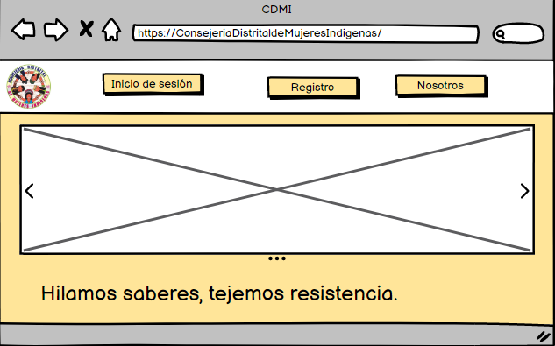
Mockups
https://balsamiq.cloud/sism796/pa28ykp

Slide 24
Repositorio

Slide 25
Repositorio
https://github.com/CarolSof/CDMI

Slide 26


